Slide 1
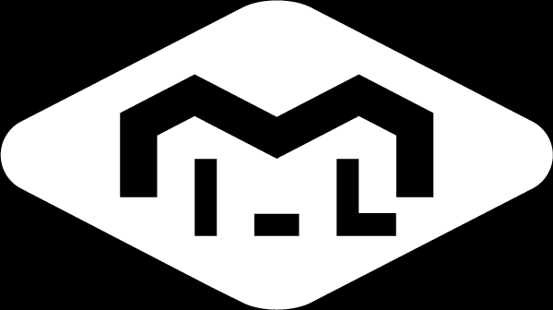
EkstraordinærtÅrsmøte 2022
Melhus Idrettslag
25. januar // 19:00
Microsoft Teams

Slide 2
Viktig informasjon
---
Digitalt Årsmøte
Ha på mute og slå av kamera
Bruk chat eller rekk opp hånda om du ønsker å si noe. Dirigent gir deg ordet.

Slide 3
Sak 1
Godkjenning av de stemmeberettigede
Årsmøte
Melhus Idrettslag
For å være stemmeberettiget må du ha betalt medlemskontingent, fylle minst 15 år ila 2021 og vært medlem i idrettslaget i minst én måned.
Idrettsglede for alle

Slide 4
Sak 2
Valg av dirigent
Årsmøte
Melhus Idrettslag
Forslag fra styret:
Simen Bruheim velges som dirigent
Idrettsglede for alle

Slide 5
Sak 3
Valg av protokollfører
Årsmøte
Melhus Idrettslag
Forslag fra styret:
Hilde Gråbak Lian velges som protokollfører
Idrettsglede for alle

Slide 6
Sak 4
Valg av to medlemmer til å underskrive protokollen
Årsmøte
Melhus Idrettslag
Forslag fra styret:
Andreas Noteng og Rune Jøraandstad velges til å underskrive protokollen
Idrettsglede for alle

Slide 7
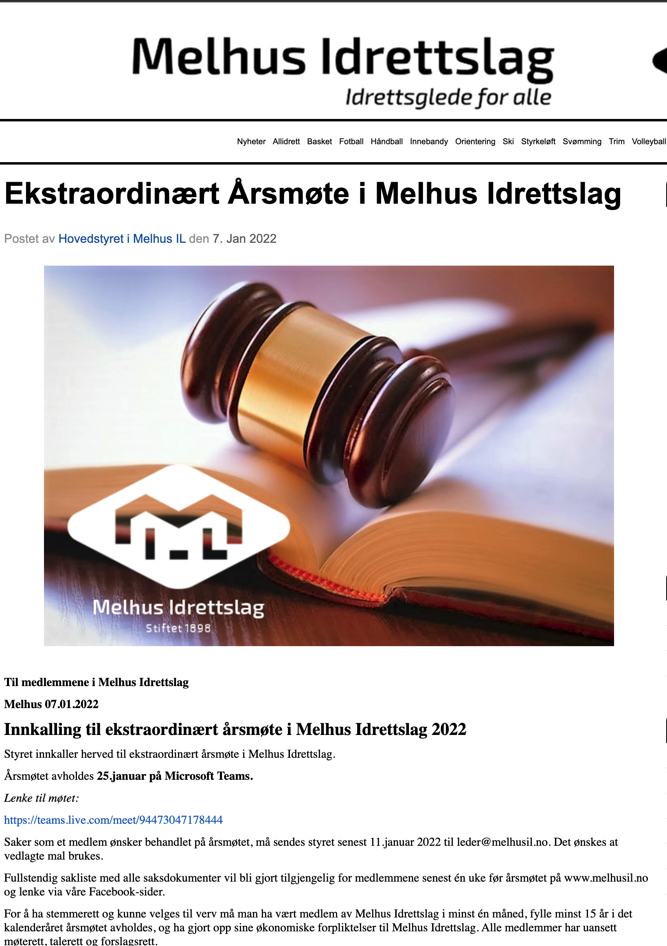
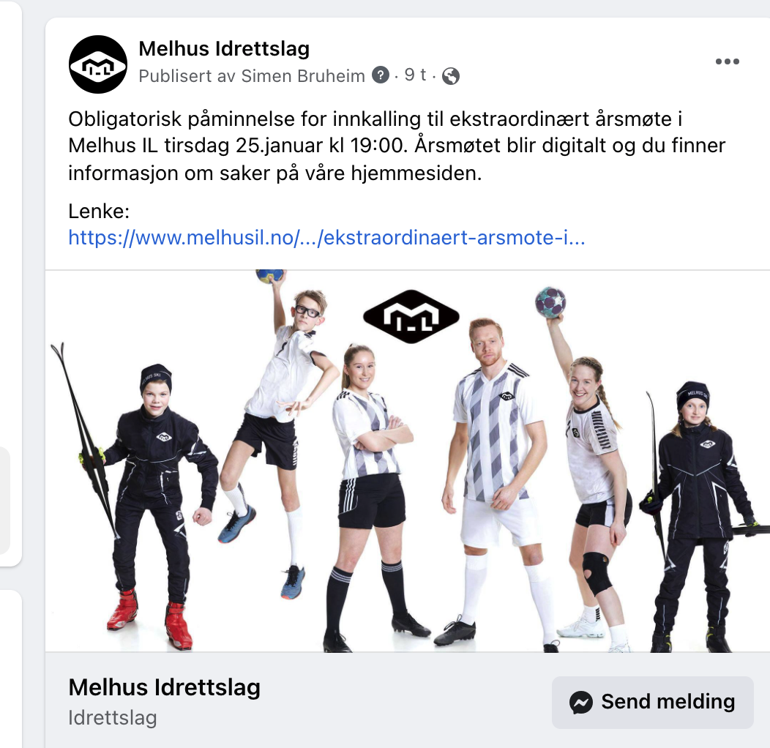
Sak 5
Godkjenning av innkalling
Årsmøte
Melhus Idrettslag
Forslag fra styret:
Innkallingen godkjennes
Idrettsglede for alle

Slide 8
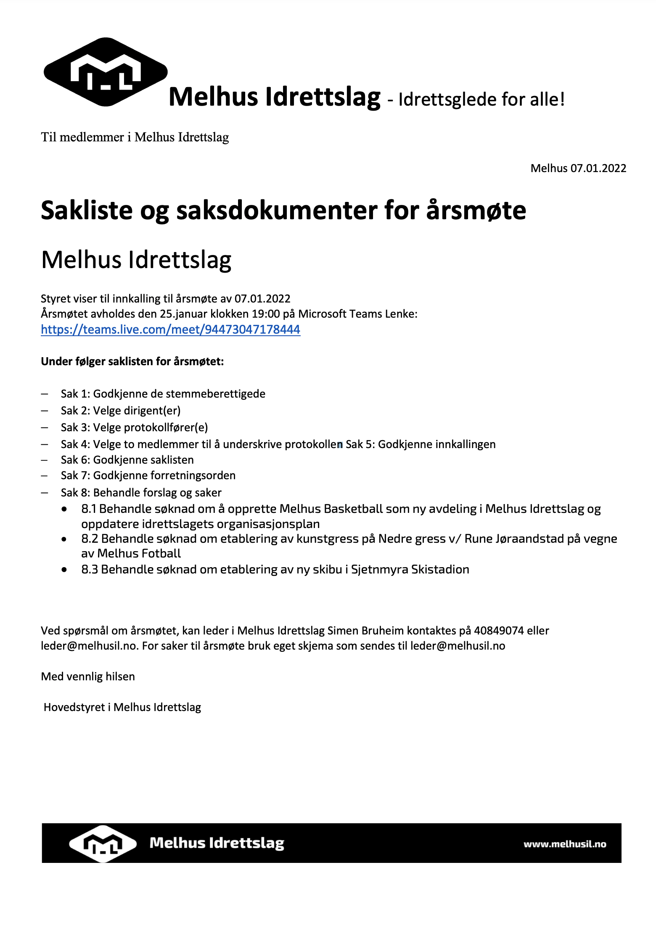
Sak 6
Godkjenning av saksliste
Årsmøte
Melhus Idrettslag
Forslag fra styret:
Sakslisten godkjennes

Slide 9
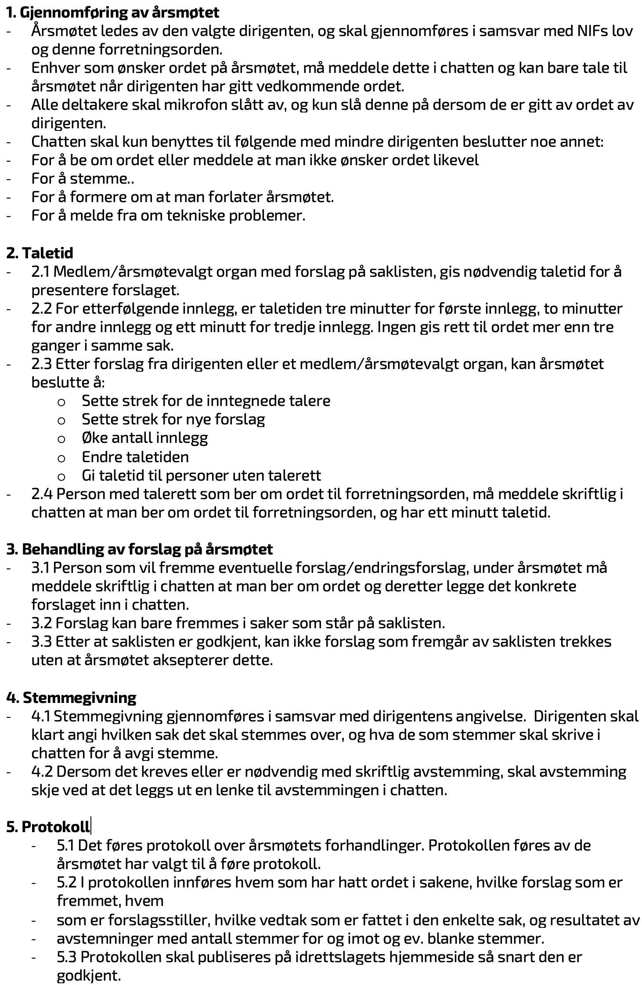
Sak 7
Godkjenning av forretningsorden
Årsmøte
Melhus Idrettslag
Forretningsorden:
Melhus Idrettslag følger NIFs utarbeidet forslag om forretningsorden for digitale årsmøter.
Forslag fra styret:
Forretningsorden godkjennes

Slide 10
Sak 8
Behandle forslag og saker
Årsmøte
Melhus Idrettslag
Sak 8.1
Melhus Basketball
Sak 8.2
Nedre kunstgress – Melhus Fotball
Sak 8.3
Skibu – Melhus Ski
Idrettsglede for alle

Slide 11
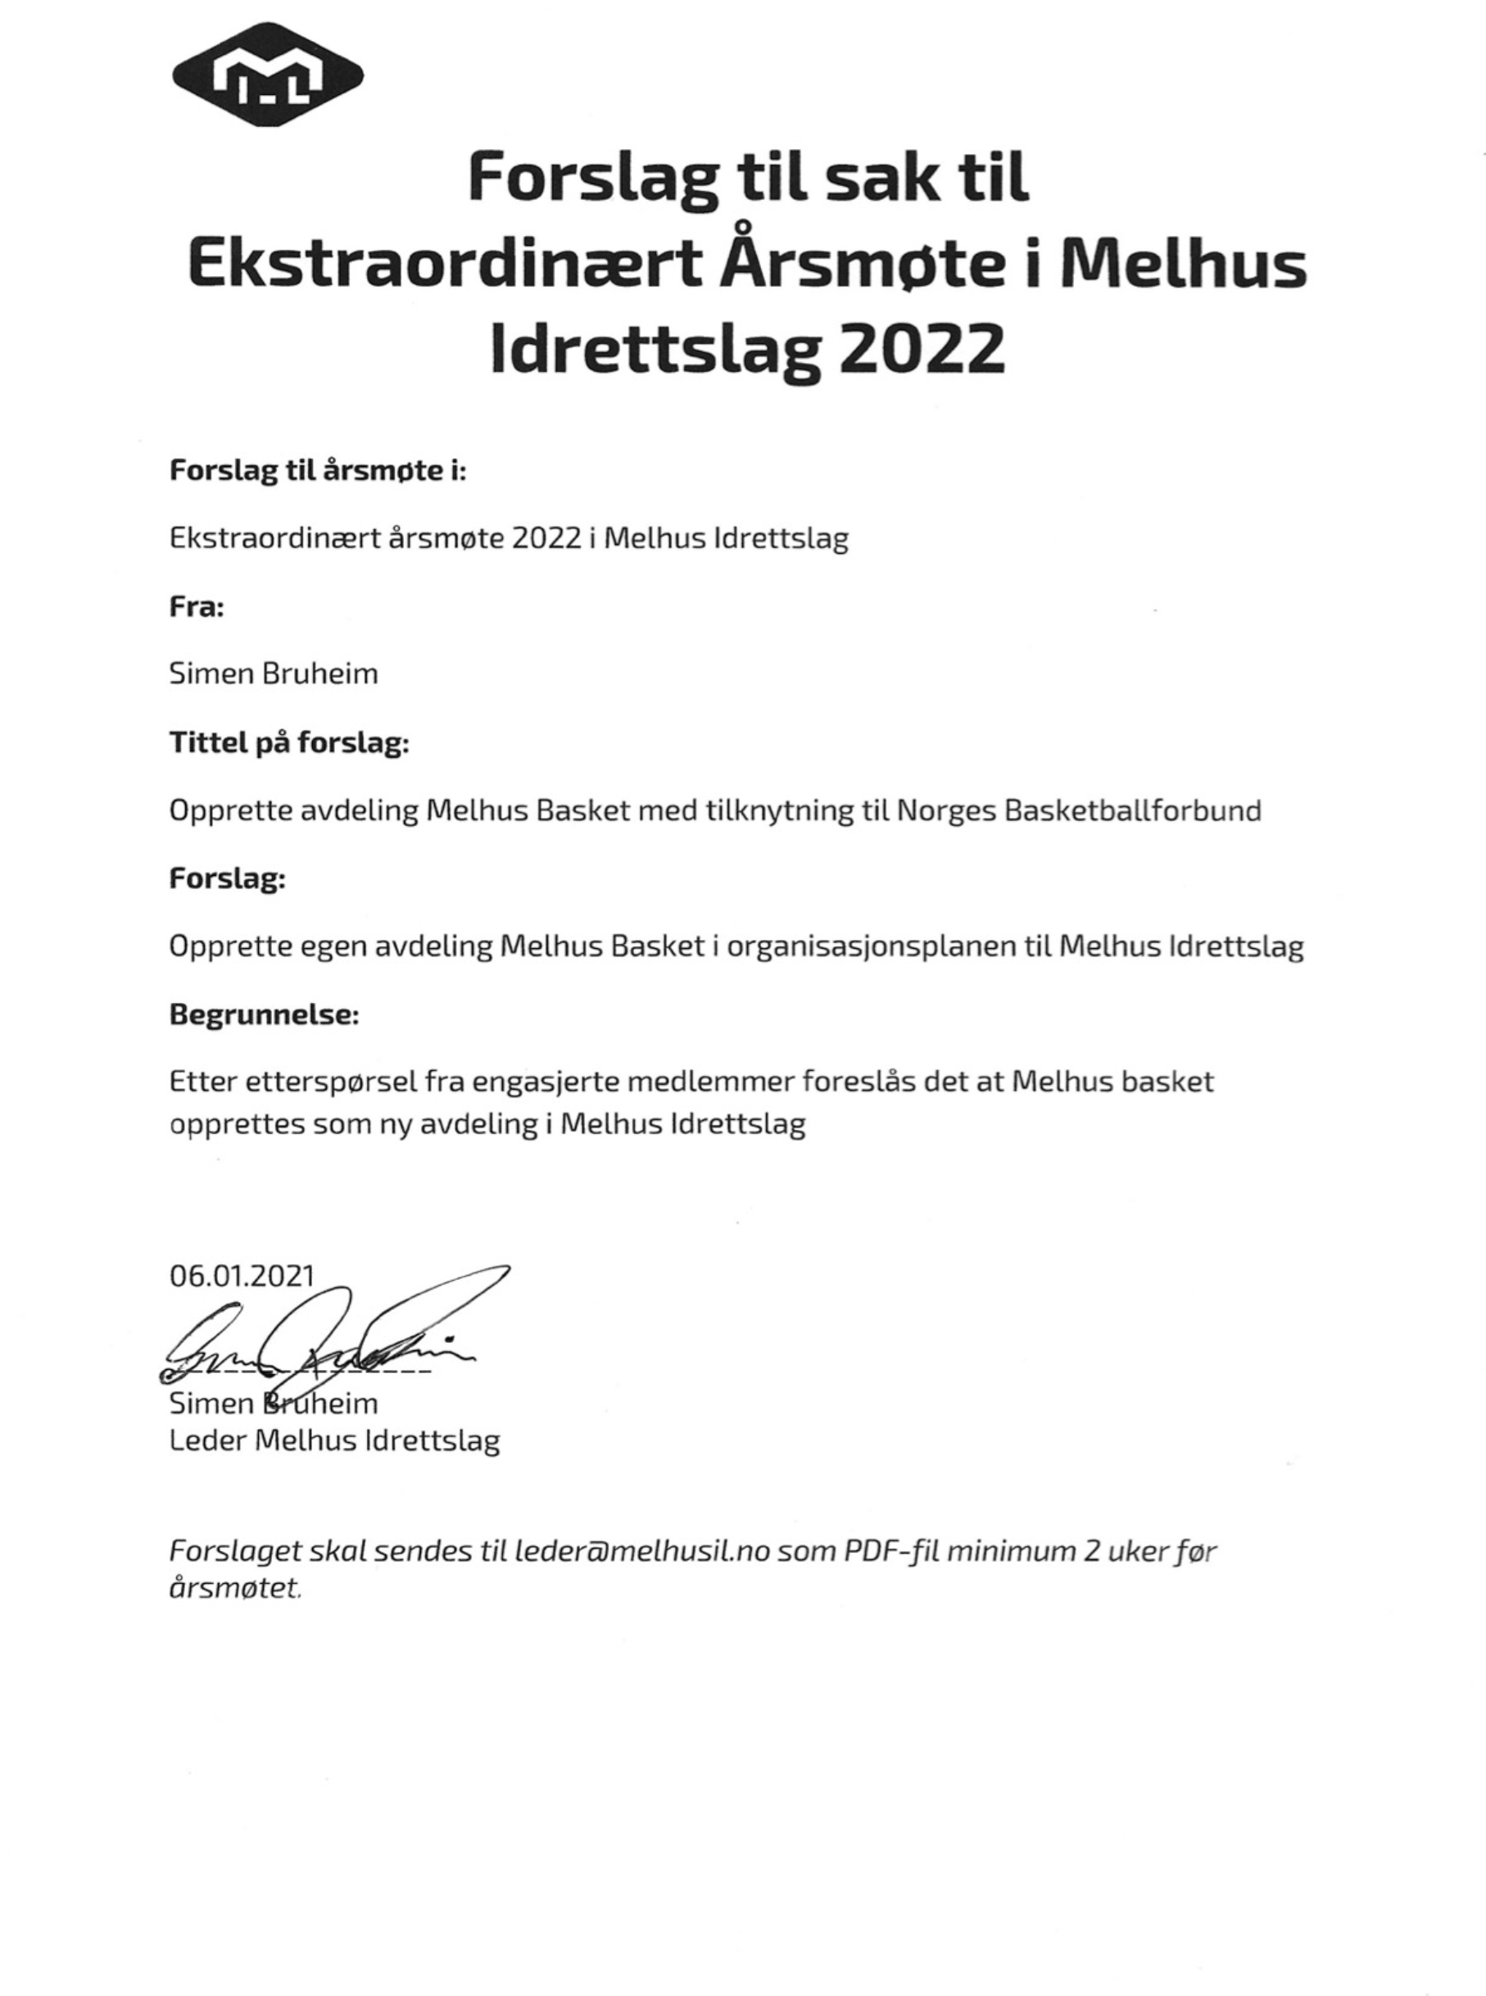
Sak 8.1

Slide 12

Sak 8.1
Forslag fra styret:
Forslaget godkjennes

Slide 13
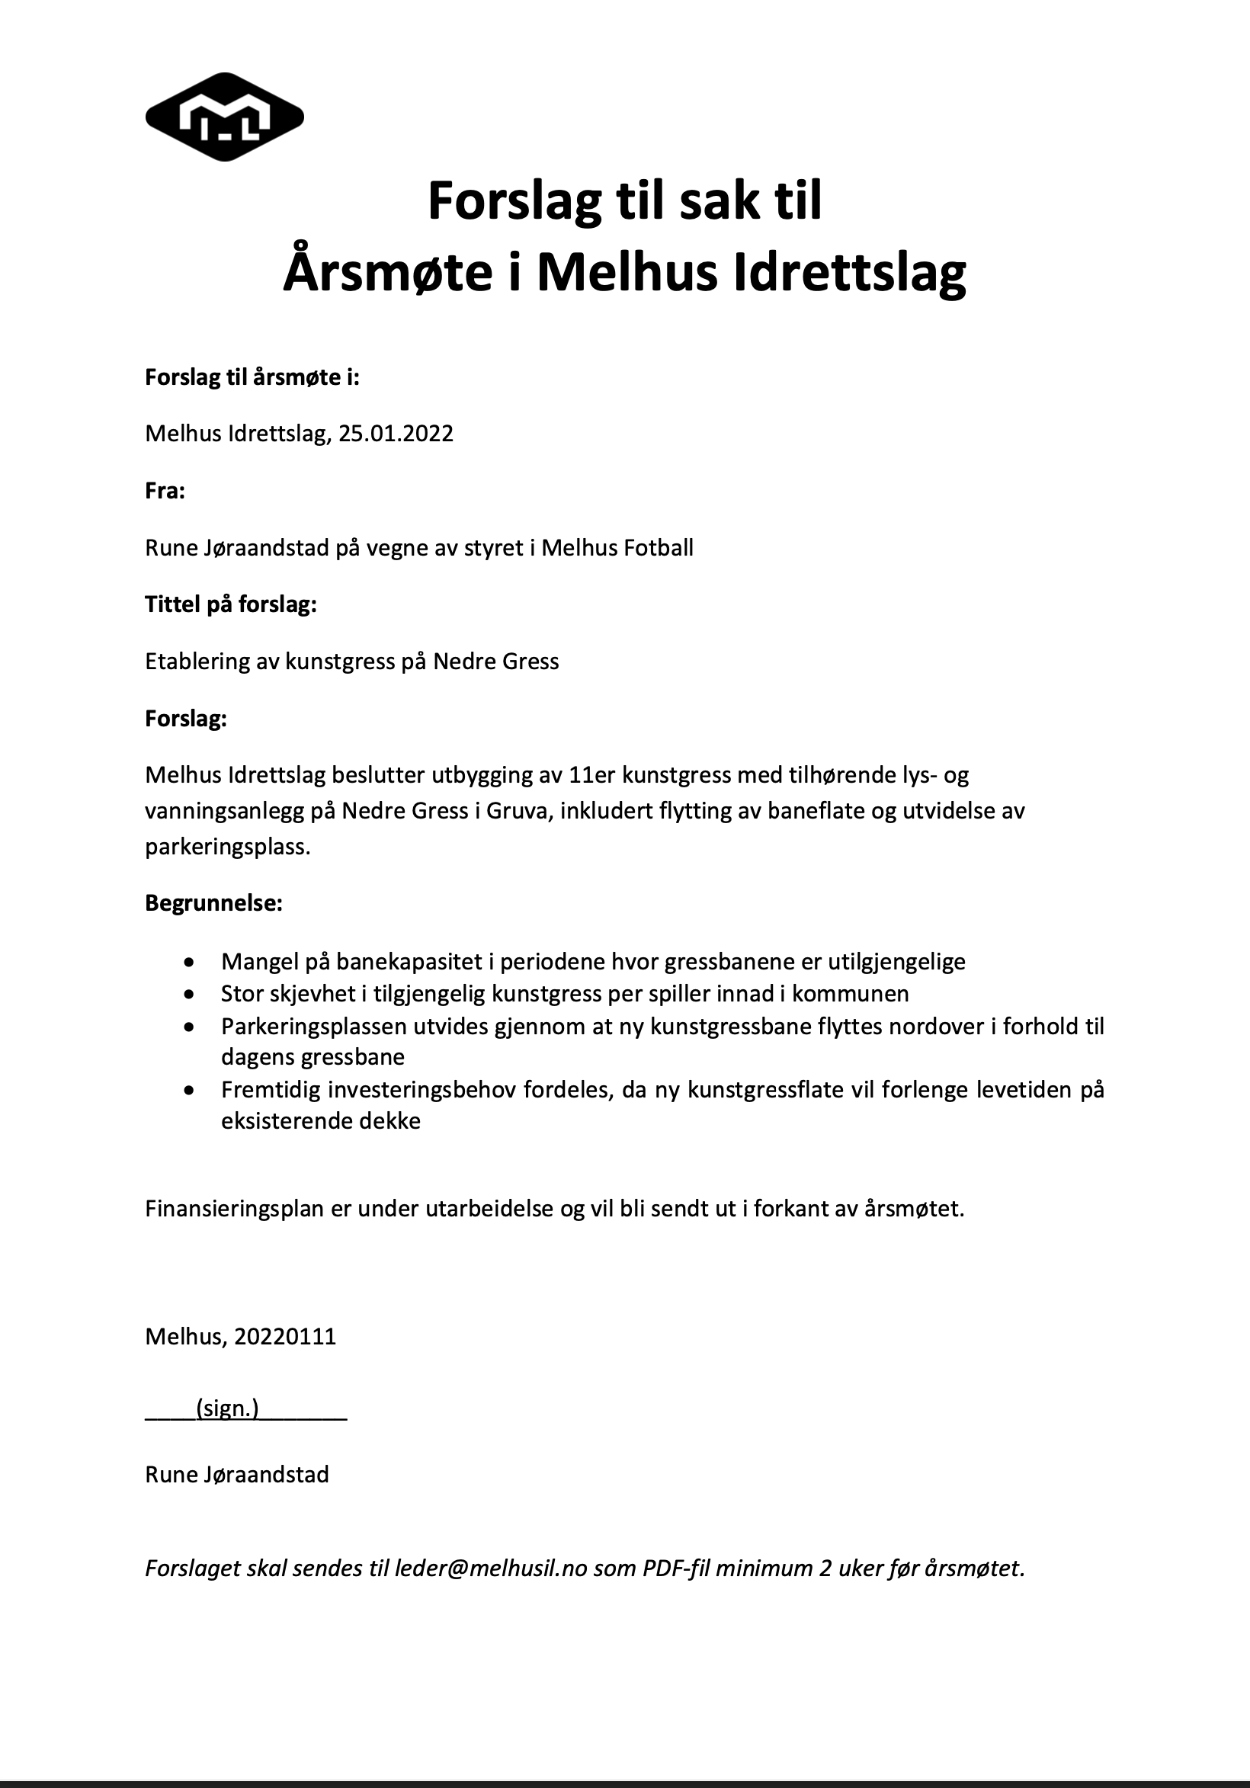
Sak 8.2

Slide 14
Kort om Melhus Fotball
Den desidert største avdelingen i kommunens desidert største idrettslag
~ 600 aktive spillere
Over 100 frivillige trenere, lagledere, kasserere og tillitsverv
Senior herrer i Norsk Tipping ligaen
Senior damer i 4. divisjon med ambisjoner om opprykk
Satsing på juniorlag i begge kjønn for rekruttering til egne a-lag
Lag i alle årganger i begge kjønn
Kontroll på økonomien
Fokus på holdninger og verdier (æestolt)
Nye spennende prosjekter satt i gang (SUM, Nye Gruva, nabosamarbeid, …)
Klubb i vekst som nyter positiv omtale i et tettsted i vekst

Slide 15


Gruva Stadion
Kunstgress 7er
Kunstgress 5er
Øvre Gress
3v3
Nedre Gress
KG 11er (æestolt)

Slide 16
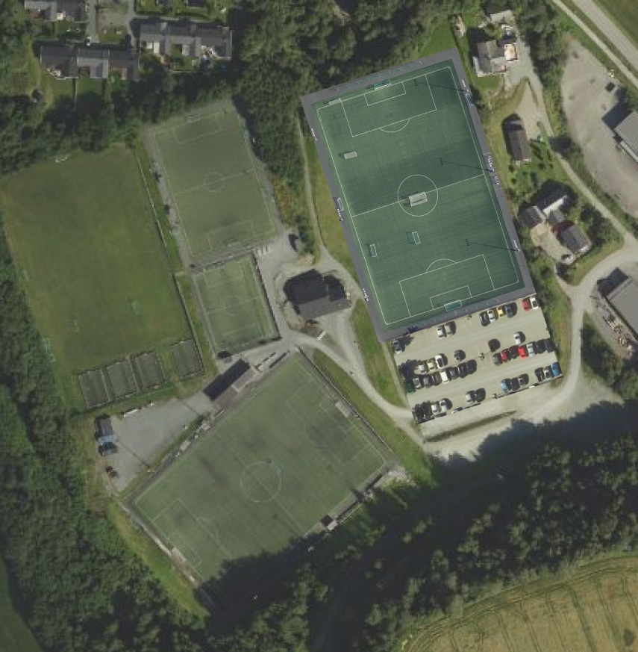
Gruva Stadion
Kunstgress 7er
Kunstgress 5er
Øvre Gress
3v3
Nedre KunstGress
KG 11er (æestolt)

Slide 17
Hvorfor Nedre (Kunst)Gress?
Parkerings- og trafikksituasjonen i Gruva er livsfarlig og uholdbar
Balansere noe av skjevfordelingen innenfor kommunen
Banekapasiteten er underdimensjonert i forhold til aktiviteten
Etablering av kunstgress på Nedre Gress vil fordele framtidig investeringsbehov

Slide 18
Parkerings- og trafikksituasjonen
Adkomsten og parkeringsfasilitetene i Gruva utgjør en betydelig risiko.
Parkeringsplassens kapasitet er sprengt hver ettermiddag
Anlegget har på en normal ettermiddag mellom 800 og 1200 spillere og besøkende, i tillegg til foreldre i bil som slipper av sine barn.
Situasjonen oppleves som uholdbar for oss som bevitner den daglig, og vi sitter på en følelse av at spørsmålet er ikke om, men når, det kommer en alvorlig ulykke.
Den prosjekterte utbyggingen inkluderer flytting av dagens baneflate 30 meter nordvestover i retning Varmbo, og dermed betydelig utvidelse av dagens parkeringsplass.
Økonomisk bistand fra Melhus Kommune innenfor kort tid er nødvendig for en tidsnok gjennomføring av prosjektet.

Slide 19
Banekapasitet
Banekapasiteten er underdimensjonert i forhold til aktiviteten
Naturgresset er grunnet underlagets beskaffenhet og manglende lys i praksis utilgjengelig før 1.6 og etter 1.10, noe som begrenser banekapasiteten betydelig.
Kunstgresskapasiteten i kommunen er skjevfordelt
Med 1 stk 11er og 1 stk 7er har kommunens øvrige klubber 3 til 5 ganger høyere KG-kapasitet per spiller enn en spiller i Melhus Fotball.
En oppgradering av 7er kunstgress som først foreslått av kommunen vil ikke avhjelpe dagens anstrengte banekapasitet.
Ny 11er kunstgressflate utgjør hele 4 fullverdige 7er spilleflater for barn og ungdom.

Slide 20
Framtidig investeringssyklus
Etablering av kunstgress på Nedre Gress vil fordele framtidig investeringsbehov da dagens kunstgressdekker ligger an for å måtte skiftes samtidig.
Æestolt etablert 2011, 7er etablert 2006. Gjennomsnittlig levetid er 11,5 år
Etablering av Nedre (Kunst)Gress vil avlaste dagens 11er kunstgress og øke levetiden for denne, noe som gjør at de økonomiske løftene for oppgradering ikke må tas på samme tid.
Videre vil klubben vurdere å flytte 3v3-banene ned til 7er kunstgress og reetablere Øvre Gress som fullverdig 11er naturgress, noe som på kort sikt vil eliminere behovet for å oppgradere 7er kunstgress.

Slide 21
Økonomi Nedre Kunstgress

Slide 22
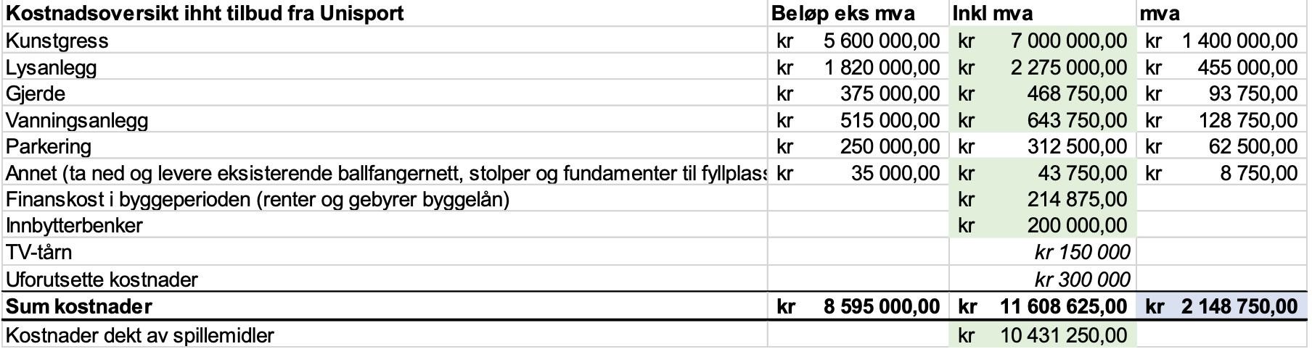
Byggekost

Slide 23
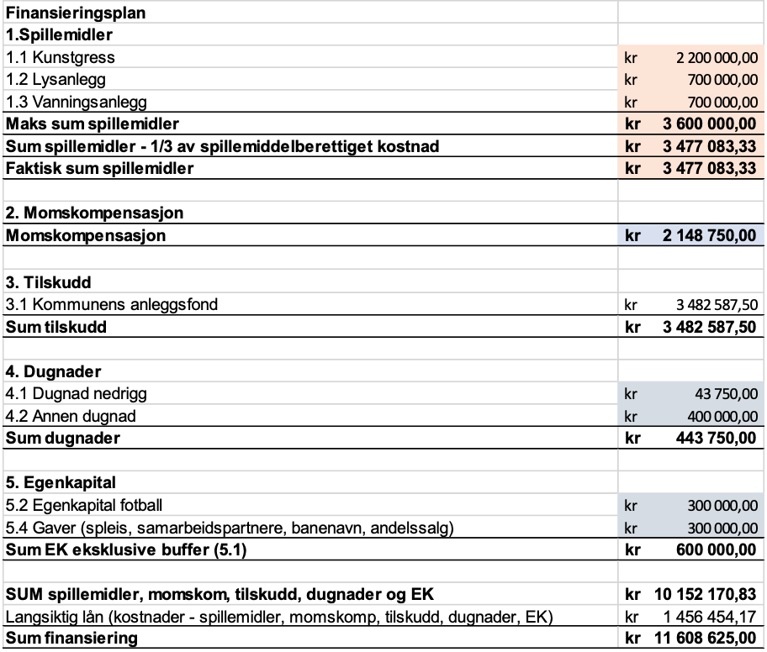
Finansieringsplan

Slide 24
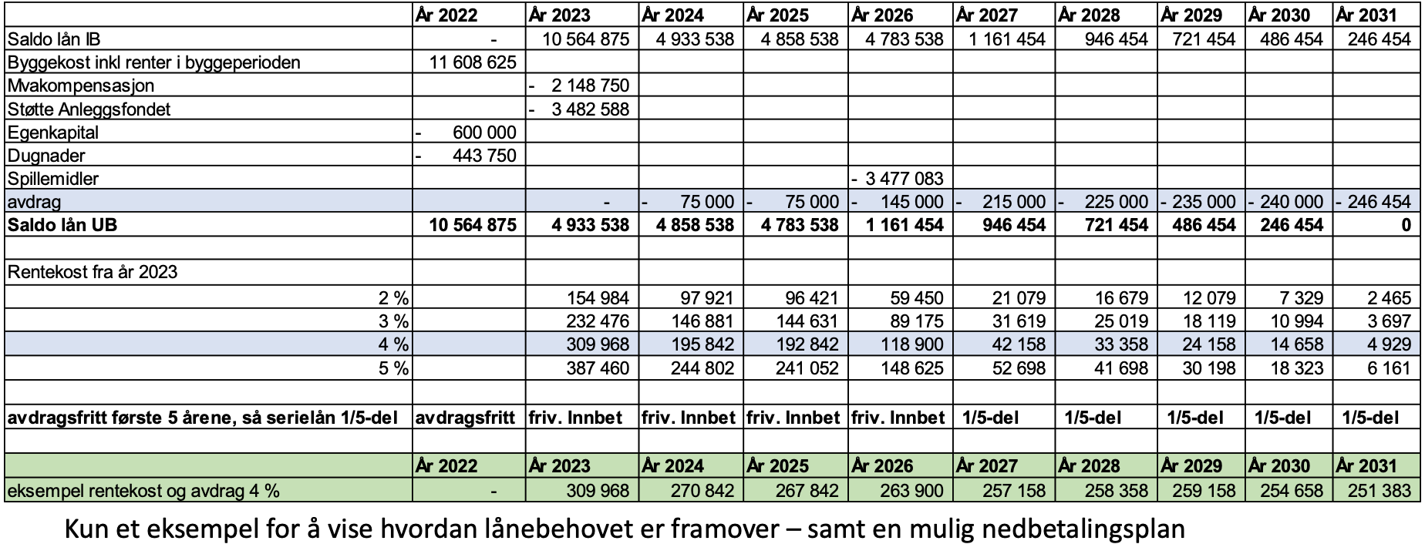
Cashflow 2022-2031

Slide 25
Finanskost
Melhus Fotball har siden sittende styre tok over i 2019, justert kostnadsnivået og budsjettert med tanke på fremtidig anleggsutvikling
Finansieringsplanen inneholder konservative tall mht dugnadsinnsats og støtte fra samarbeidspartnere
Allerede i 2022 er det tegnet samarbeidsavtaler som innebærer årlig inntektsøkning på 130k
Finanskostnaden skal derfor kunne dekkes innenfor gjeldende rammer for klubbens økonomiske drift

Slide 26
Sak 8.2
Forslag fra styret:
Forslaget godkjennes

Slide 27
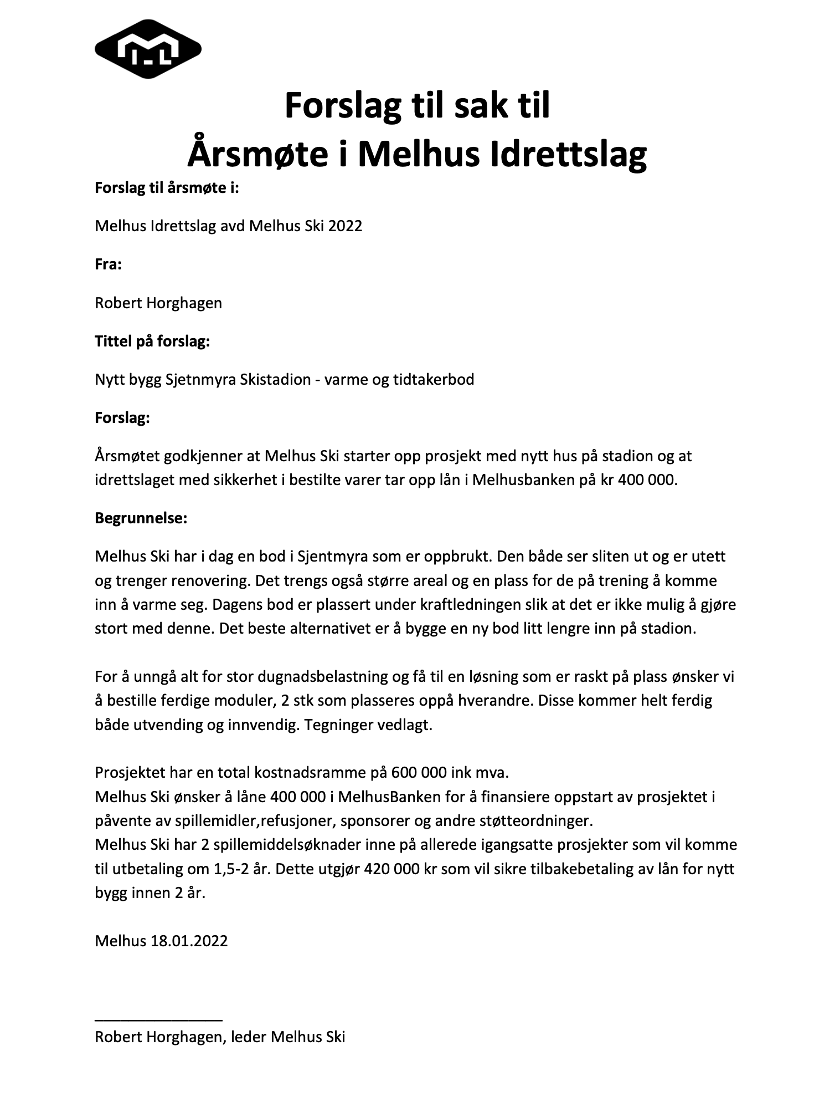
Sak 8.3

Slide 28
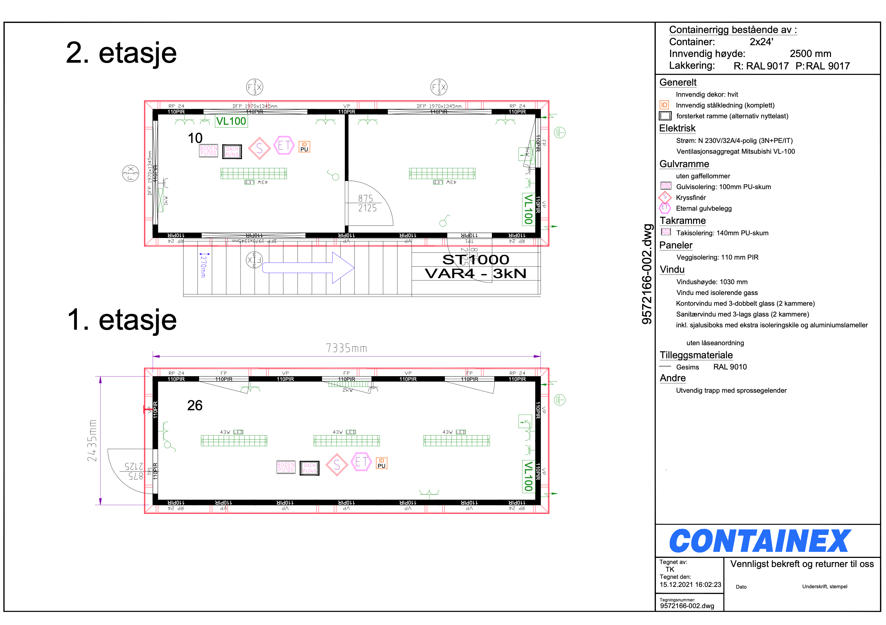

Slide 29
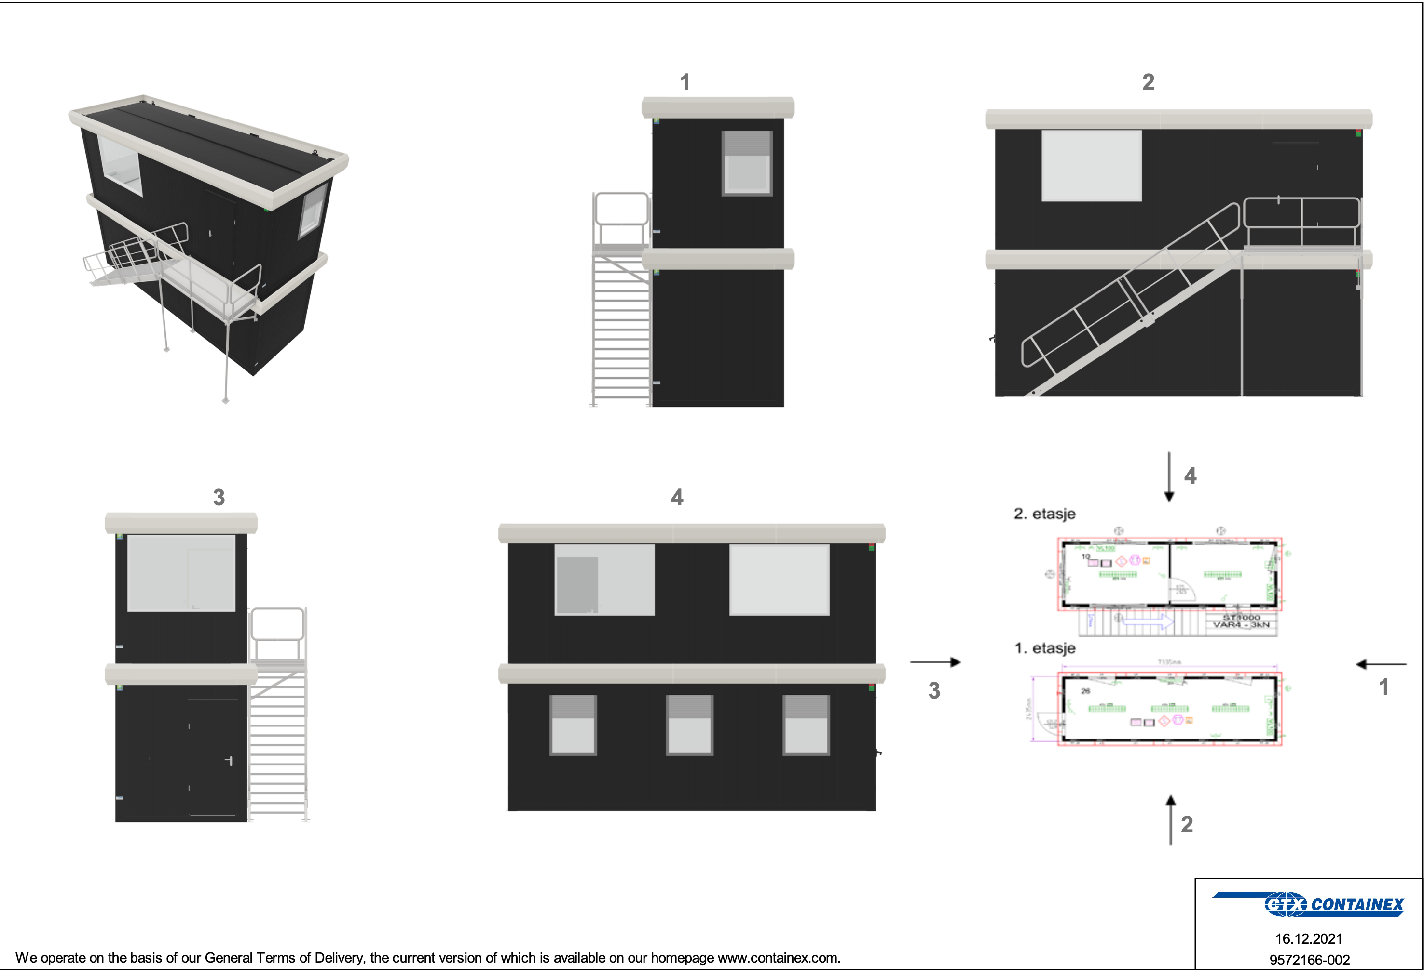

Slide 30
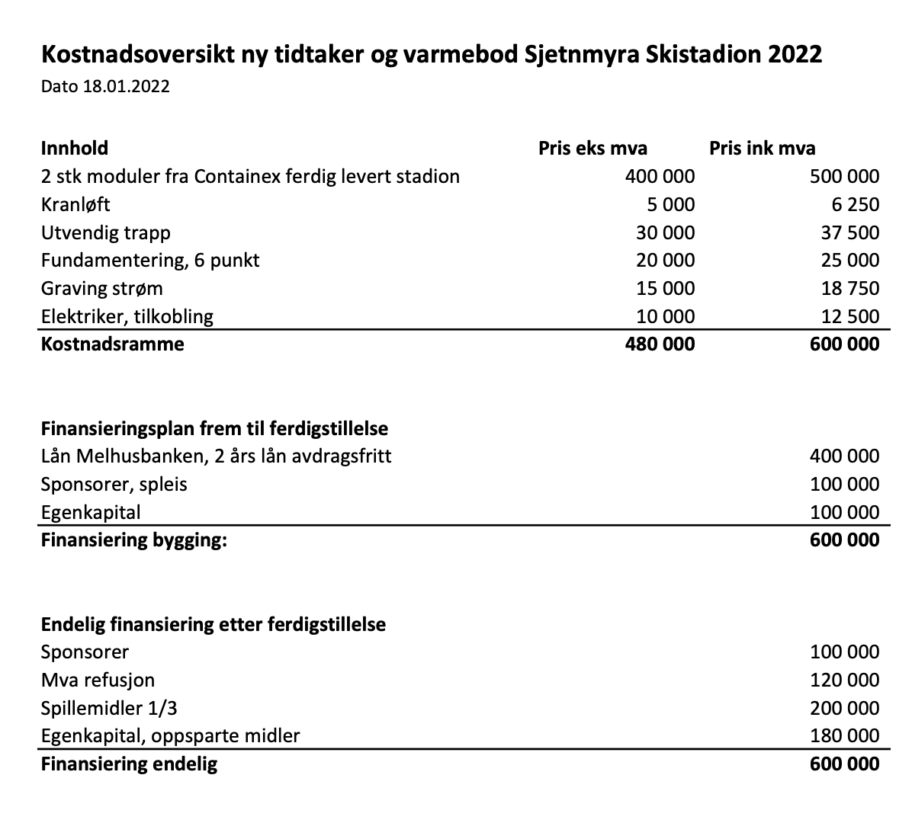

Slide 31
Sak 8.3
Forslag fra styret:
Forslaget godkjennes

Slide 32
Kommentarer til gjennomføringen av årsmøtet?
Årsmøte
Melhus Idrettslag
Idrettsglede for alle

Slide 33
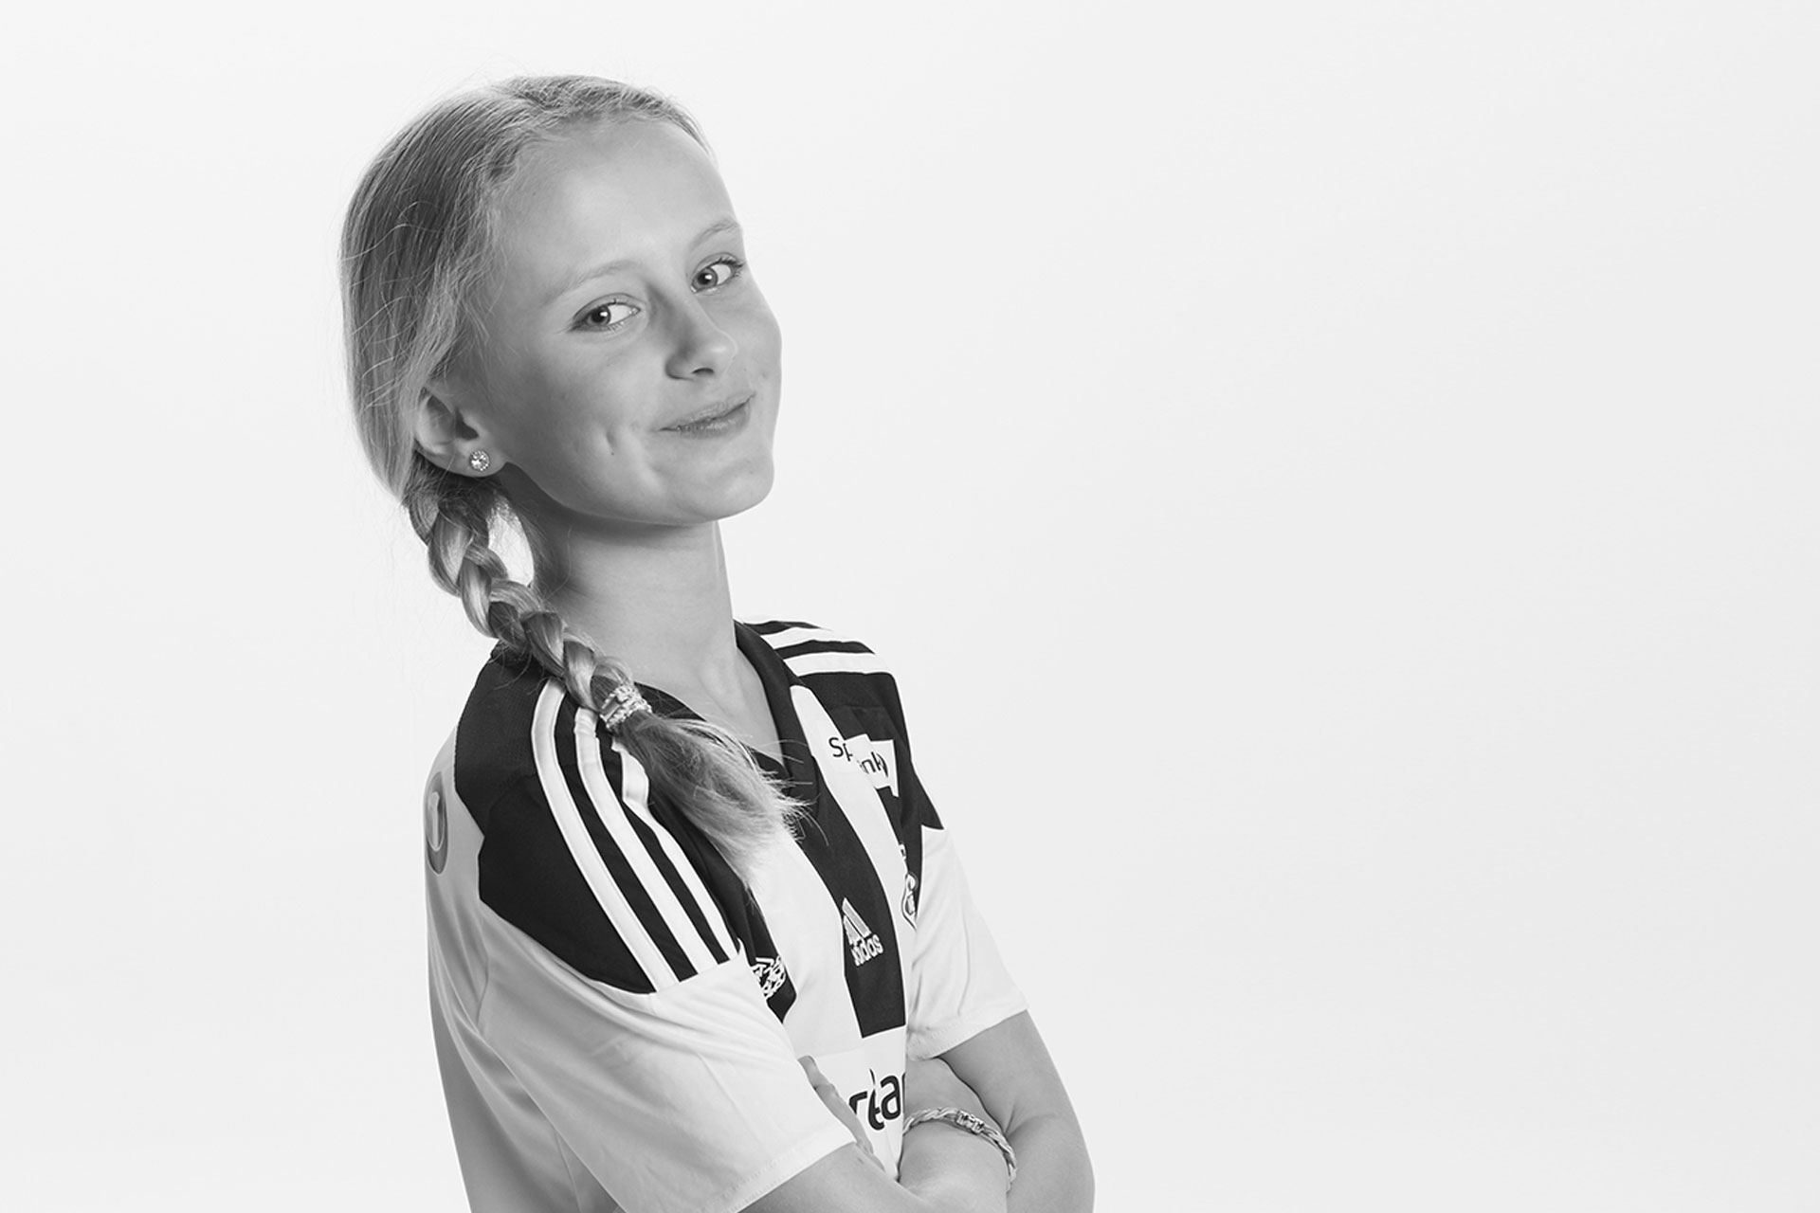

Takk for oppmøtet!
«No e det mang bailla i lufta i idrettslaget – det e bra!» – Frank Brudal
Å gagne og fornøye –
Ha alltid det for øye!

